Slide 1
Цифровые решения для Централизованной системы выплаты заработной платы (KIRA)

Slide 2
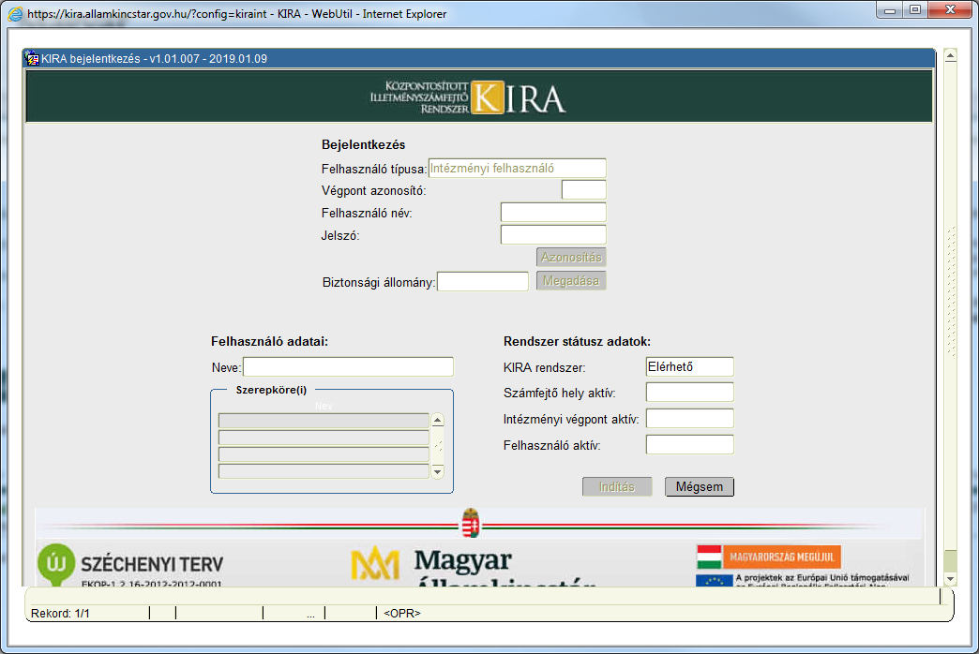
Централизованная система расчета заработной платы
Оплата труда всех государственных служащих осуществляется на основании закона о государственном управлении 368/2011. (XII. 31.)

Slide 3
KIRA: некоторые количественные показатели
31 | законов и нормативных актов
1 000 000 | государственных служащих
13 000 | организаций
4 000 | внутренних пользователей
17 000 | внешних пользователей
204 млрд HUF | брутто-зарплата/месяц
28 млрд HUF | налоги/месяц
110 млрд HUF | переводы на банковские счета/месяц
636 366 | пользователей цифровой платёжной ведомости
300 | форм
500 | отчётов
670 | процедур
5,46 TB | данных
4,23 TB | каталог
1 100 | таблиц баз данных

Slide 4
Цели в 2011 году
В профессиональной сфере
Гибкость с учётом постоянных изменений в законодательстве (описание параметров)
Электронный документооборот
Обеспечение информационных услуг
В сфере ИТ
Единая центральная база данных
Электронный документооборот (интерфейс: кадры, бухгалтерский учёт)
Информационные услуги
Продолжительность пакетной обработки – менее чем за ночь
Высокая эффективность

Slide 5
Реализация
Сроки: 2012-2014. |  | Стоимость: 1,6 млрд HUF | Эксплуатация с: 01/11/2015
Oracle | Oracle Database 11g Enterprise Edition Release 11.2.0.4.0
 | с разделением на сегменты (Partitioning), Automatic Storage Management
 | Oracle WebLogic, Forms, Reports Server 11g (10.3.4)
 | ORACLE VM Manager
Собственная разработка | 8 системных аналитиков
 | 20 программистов
 | Специалисты по вопросам заработной платы (30-150 членов)
 | Консультанты по ИКТ
Полученные результаты | Новостей не было
 | Выплачивать заработную плату своевременно и в верном объёме
 | Стабильность
 | 90% целей

Slide 6
Направления развития
Продолжение выполнения исходных целей
Гибкая отчётность
Полная цифровизация
Реализация планов по цифровизации правительства (закон о цифровом управлении)
Безбумажная деятельность
Ликвидация архивов на бумажных носителях
Автоматическая передача данных (интерфейсы)
Модернизация технологии (Forms Java)
Цифровизация, автоматизация

Slide 7
Цифровая платёжная ведомость
В открытом доступе в интернете
Идентификация по Central Identification Agent (KAÜ)
Агрегированные данные (налоговые декларации)
Экспортируемый
Отдельная инфраструктура
Новая технология (PostgerSQL, Java)
Автоматическая, корректируемая передача
600 000 пользователей

Slide 8
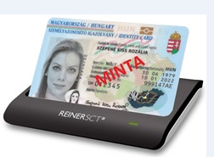
Двухфакторная аутентификация KIRA
Аутентификация по электронной карточке-идентификатору KAÜ в дополнение к логину в системе KIRA (пользователь / пароль + файл безопасности)
KAÜ Национальная налоговая и таможенная администрация (NAV): идентификатор налогоплательщика (в системе NAV) сопоставляется с идентификаторами пользователей, которые хранятся в системе KIRA
Результаты
Собственная разработка
Внутренние пользователи используют с 01/01/2019.
Задачи
Распространение на всю страну во 2 кв. 2019 г.
Сканирование на уязвимость модернизация Oracle Forms
(новый подпроект)

Slide 9
Безбумажная система KIRA
Объём
Подлежит цифровизации:
Общение между работодателем и Казначейством
Общение между судами, налоговыми органами и Казначейством
Обмен данными внутри организации
Документы (формируемые в системе KIRA и архивные)
Решения
Новое меню в KIRA
Непосредственный контакт между приложениями
Форма сайта управления кадрами (SZÜF)
Портал Office Gate
Электронная цифровая подпись
Электронная библиотека документов

Slide 10
Безбумажная система KIRA
Результаты
Формы SZÜF (собственная разработка)
Налоговый сертификат отправляется на клиентский портал и хранится в электронной библиотеке
Основные данные отражаются напрямую в KIRA
Задачи
Инициативы по внесению поправок в законодательство
Интеграция системы документооборота (сгруппированная автоматическая подпись, отправка на портал Office Gate)
Доработка KIRA
Дальнейшие новые меню
Подключение к электронной библиотеке
Оцифровка архивов (новый подпроект)

Slide 11
Запрос по учётной записи организации в KIRA (31.12.2019.)
Показывает данные системы KIRA бухгалтеру в организации с учётом организационной специфики (план счетов, категории сумм)
Результаты
Функции, доработки в Oracle
Решение по платформе (PostgreSQL, Java) – разработка «с нуля»
График
Задачи
Начало процесса закупки
Конфигурация среды разработки
Обучение технологии при поддержке экспертов
Разработка
Тестирование, внедрение

Slide 12
Оцифровка документов KIRA (31.12.2020.)
Оцифровка реализуется тремя различными способами
1-й способ:
Сканирование архивных документов и хранение их в электронном виде
Отказ за ненадобностью от 20 766 погонных метров, 60 млн документов, 130 млн страниц
Сканирование 40 млн страниц
Подключение к электронной библиотеке
Видны в системе KIRA

Slide 13
Оцифровка документов KIRA (31.12.2020.)
2-й способ:
Отправка документов из KIRA в электронную библиотеку
В работе
3-й способ:
Оцифровка входящей документации
В работе
KIRA

Slide 14
Цели на перспективу
Подключение к реализуемым в настоящее время проектам Казначейства
Расширение используемых технологий (JAVA)

